Slide 1
上位机技术解决方案
此方案适配于生产产线或任意单台设备的上位机
此方案包括对上位机、MES、服务器、电子看板的设计。使用技术有：Winform、WPF、MySQL、WebAPI、JQuery、TCP、Modbus
编写人：陈俊希
时间：2025.03.10
Notes:
51PPT模板网，幻灯片演示模板及素材免费下载！
51PPT模板网 唯一访问网址：www.51pptmoban.com

Slide 2
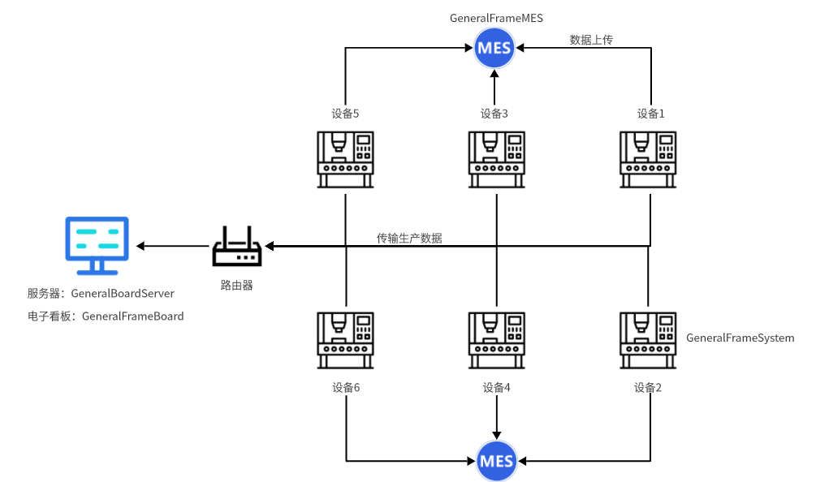
01
项目框架及设计

Slide 3
01
项目框架及设计
一、SCADA系统(GeneralFrameSystem):
开发技术：Winform、MySQL
可按照时间、配方等筛选条件进行数据查询，查询数据可以分页
历史数据
生产日志
MES交互、生产步骤、看板交互三部分
分本地/在线两种模式，管理系统登录的用户及分配权限
用户管理
点位表(测试项目、条码、生产数据)、MES参数、电子看板、生产配方、打印参数
系统设置
可按照时间、配方等筛选条件进行数据查询，查询数据可以分页
数据采集
使用原生Chart控件展示良品率、良品数、不良品数数据
数据统计

Slide 4

01
项目框架及设计
二、电子看板服务器(GeneralFrameBoard)
三、电子看板/数据大屏(GeneralBoardServer)
四、MES系统(GeneralFrameMES)
功能:接收设备数据并保存到数据库
开发技术:Winform、MySQL
功能:展示数据
开发技术:
C/S:WPF(选用√)
B/S:前端 + ASP .NET Core
MySQL(与电子看板服务器共用)
功能:提供API访问接口(用户登录验证、条码验证、生产数据上传)
开发技术:.NET Core WebAPI、MySQL

Slide 5
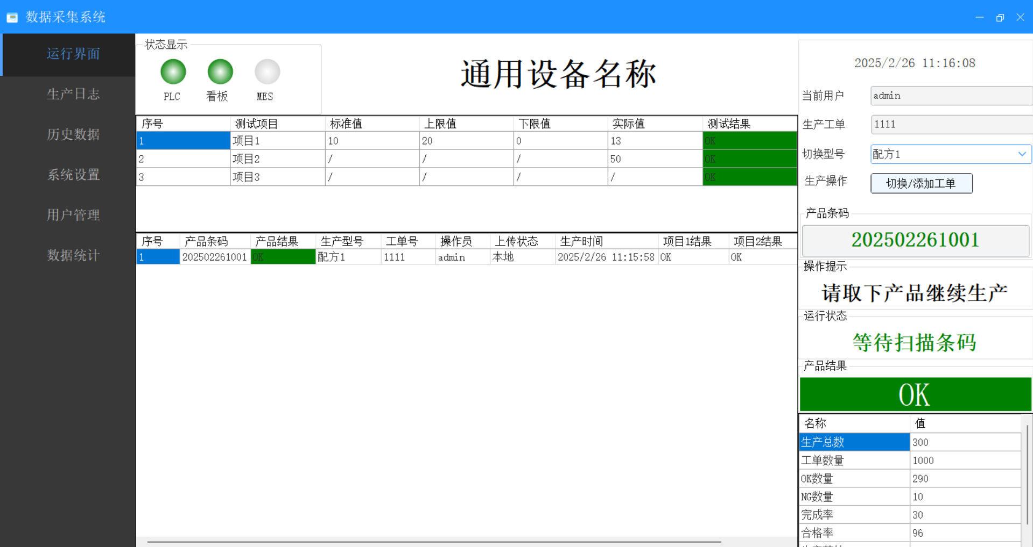

02
效果图
一、SCADA系统(GeneralFrameSystem):

Slide 6
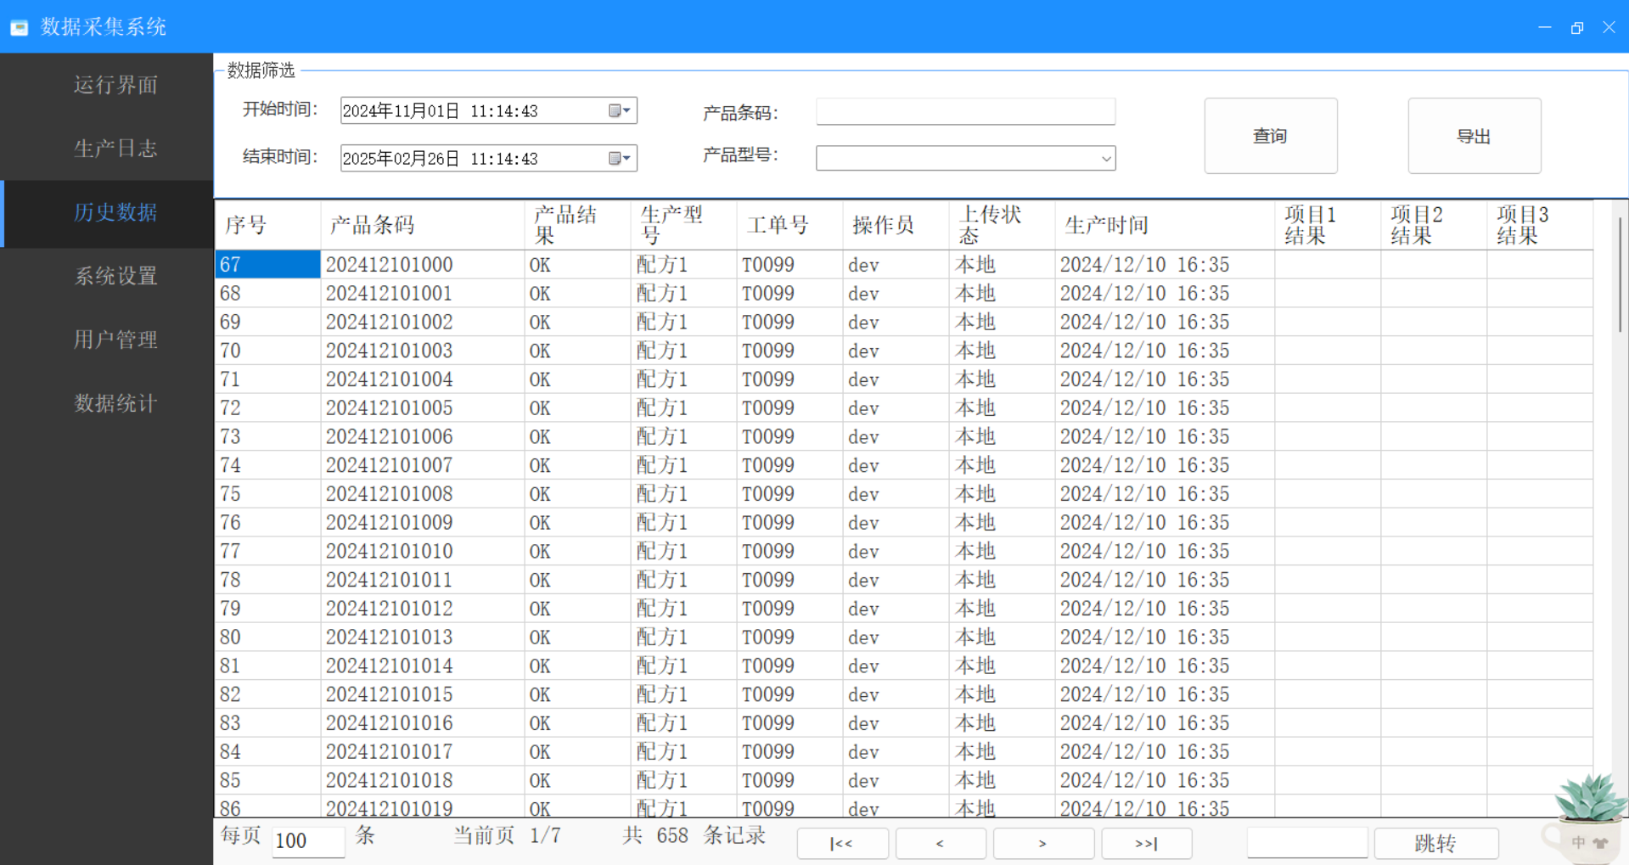
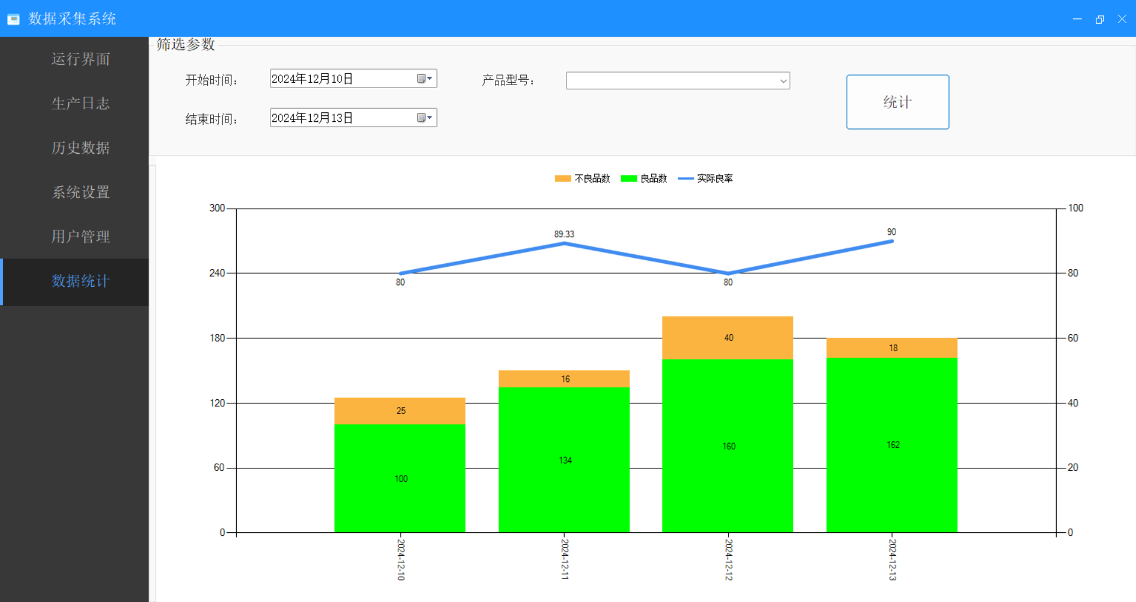
02
效果图
一、SCADA系统(GeneralFrameSystem):

Slide 7
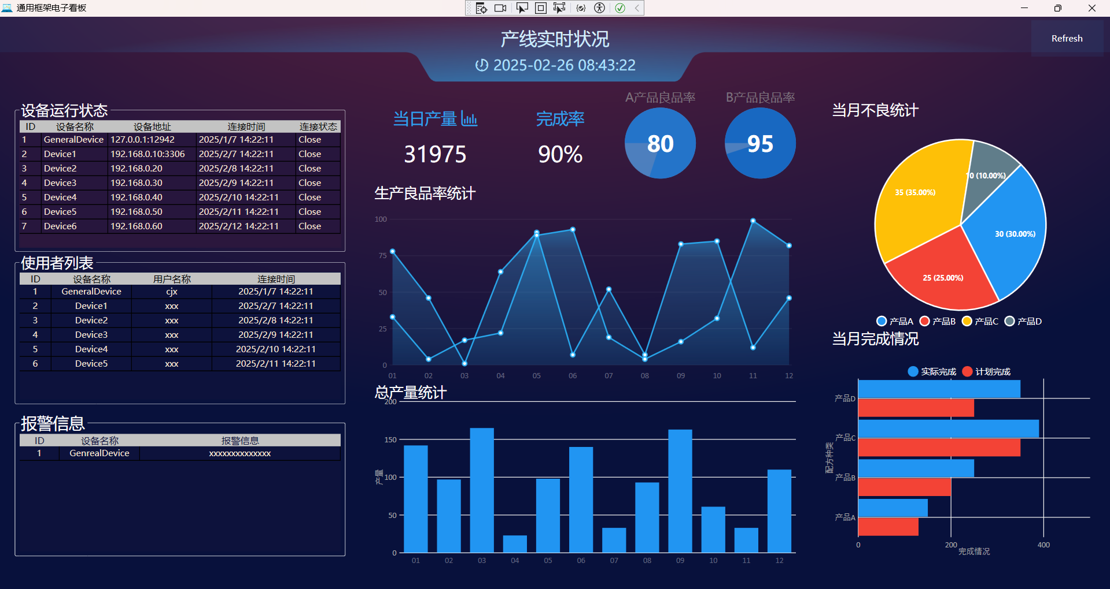
02
效果图
三、电子看板/数据大屏(GeneralBoardServer)

Slide 8
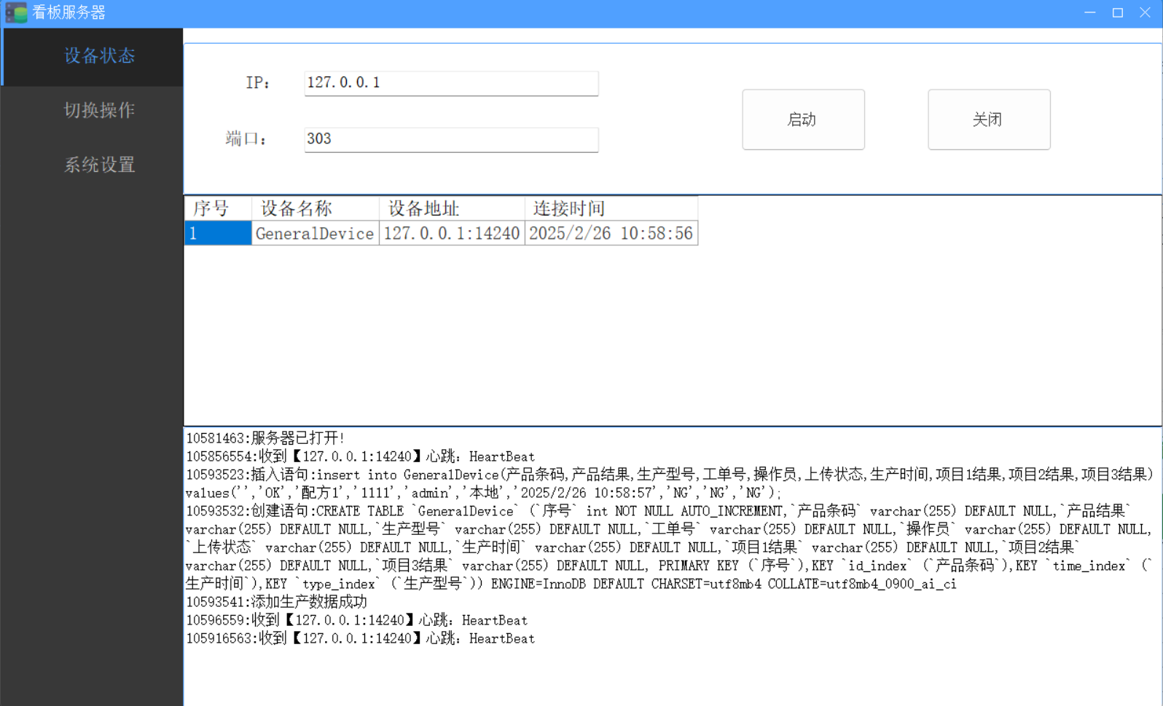
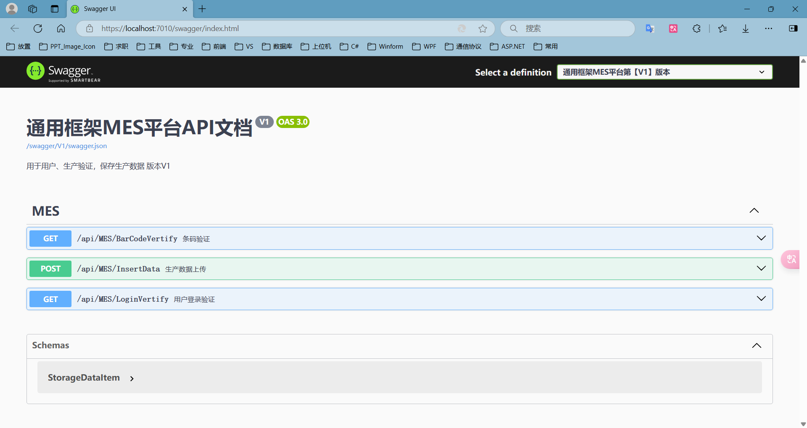
02
效果图
二、电子看板服务器
(GeneralFrameBoard)
四、MES系统(GeneralFrameMES)

Slide 9
Thanks For Watching
编写人：陈俊希
时间：2025.03.10
Notes:
51PPT模板网，幻灯片演示模板及素材免费下载！
51PPT模板网 唯一访问网址：www.51pptmoban.com

